Slide 1


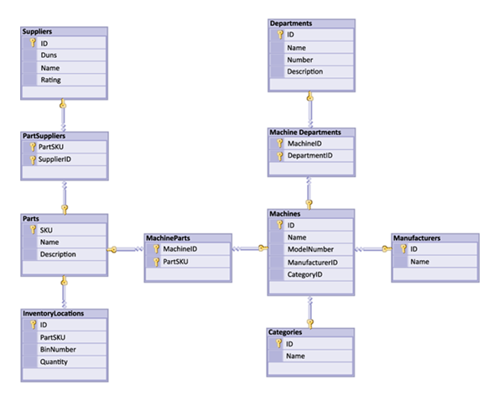


Добавяне (вмъкване) на записи със SQL заявки
Бази от данни
Учителски екип
Обучение за ИТ кариера
https://it-kariera.mon.bg/e-learning/

Slide 2


Съдържание
Запис на данни в таблица с INSERT
Със стойности
С указване на колони
Създаване на таблици от резултат на SELECT

Slide 3
Вмъкване на данни
Стойности за всички колони
SQL команда INSERT
Масиви от данни могат да бъдат записани в една заявка, разделени със запетая
INSERT INTO `towns` VALUES (33, 'Paris');
Указват се колоните
INSERT INTO projects(`name`, `start_date`)
VALUES ('Reflective Jacket', NOW())
INSERT INTO `employees_projects`
VALUES (229, 1),
(229, 2),
(229, 3), …

Slide 4
Вмъкване на данни (2)
Вие може да използвате съществуващи записи за създаване на нова таблица
Или в съществуваща таблица
Ново име на таблица
CREATE TABLE `customer_contacts`
AS SELECT `customer_id`, `first_name`, `email`, `phone`
FROM `customers`;
Таблица - източник
Списък от колони
INSERT INTO projects(name, start_date)
SELECT CONCAT(name,' ', ' Restructuring'), NOW()
FROM departments;

Slide 5


Обобщение
С команда INSERT в SQL можем да добавяме записи
С директно вмъкване
С указване на колони и съответни стойности (подобно на асоциативни масиви)
Можем да създаваме цели таблици с резултат от SELECT

Slide 6
Добавяне (вмъкване) на записи със SQL заявки
https://it-kariera.mon.bg/e-learning/

Slide 7




Министерство на образованието и науката (МОН)
Настоящият курс (презентации, примери, задачи, упражнения и др.) е разработен за нуждите на Национална програма "Обучение за ИТ кариера" на МОН за подготовка по професия "Приложен програмист"
Курсът е базиран на учебно съдържание и методика, предоставени от фондация "Софтуерен университет" и се разпространява под свободен лиценз CC-BY-NC-SA

